Slide 1
LugWheels Análise
João Figueiredo (98506), Diana Marques (103231), Guilherme Lopes (93393), Luiz Chaves (91257)

Slide 2
Ambiente de utilização e tecnologias envolvidas
Aplicação Web
Formas de pagamento digitais
GPS

Slide 3
Requisitos de desempenho
Tempo de pesquisa rápido e eficiente
Garantir que transações bancárias demoram menos de 1 minuto
Sistema que permita vários utilizadores em simultâneo

Slide 4
Requisitos de segurança
Garantir a privacidade dos dados de cada utilizador
Garantir a criação de uma password segura
Garantir que sistema de pagamentos eletrónicos é seguro e eficiente

Slide 5
Requisitos não funcionais
Aplicação com um interface user-friendly
Usar fontes e cores que facilitem a legibilidade da informação

Slide 6
Requisitos de interface com sistemas externos
Integração com um sistema seguro de pagamento eletrónico
Interligação com Facebook e Google
Base de dados e persistente para o armazenamento de dados

Slide 7
Casos de utilização
Adesão ao sistema
Login
Atualizar dados de conta
Fazer um pedido
Realizar pagamento
Escolher transportadora
Escolher local de entrega
Escolher o tipo de entrega

Slide 8
Atores e exemplos
Cliente 1 (André Lopes) -Cliente quer realizar um pedido de transporte de malas.
Cliente 2 (Marco Aurélio) -cliente pretende ver os dados da sua conta e alterá-los.
Cliente 3 (Cármen Santos) -cliente pretende ver a localização do seu pedido. -cliente pretende ver o histórico de pedidos.

Slide 9
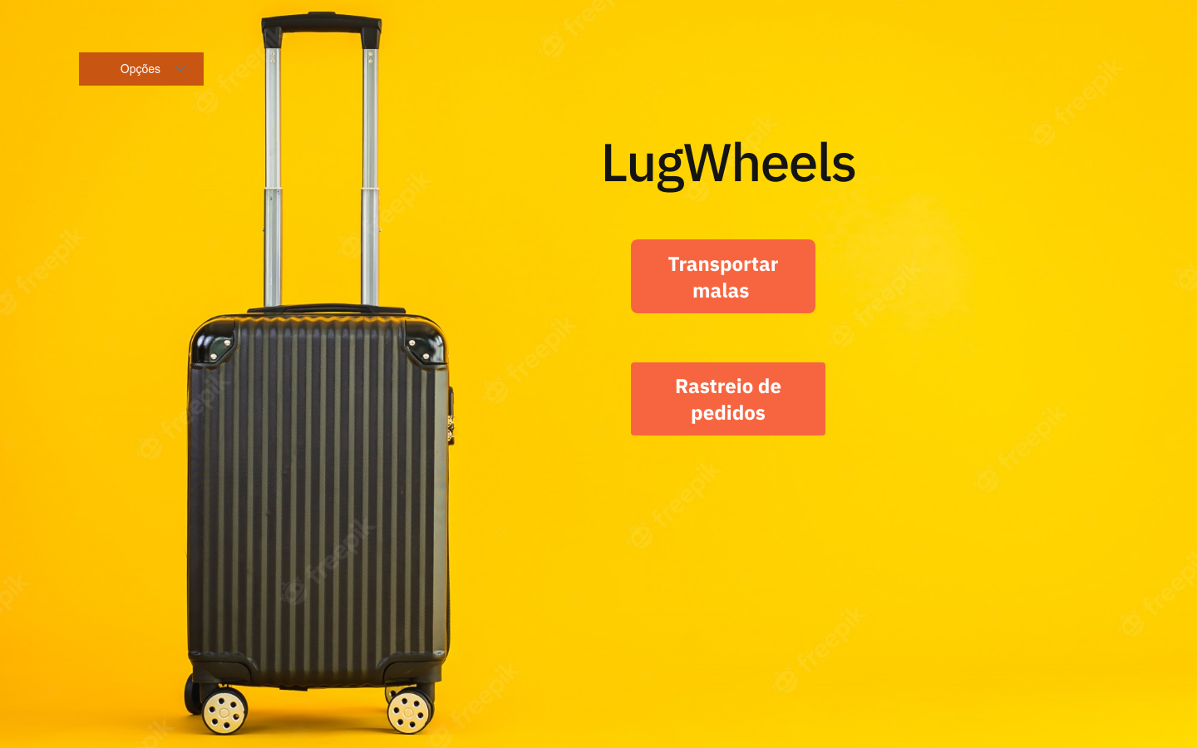

Slide 10
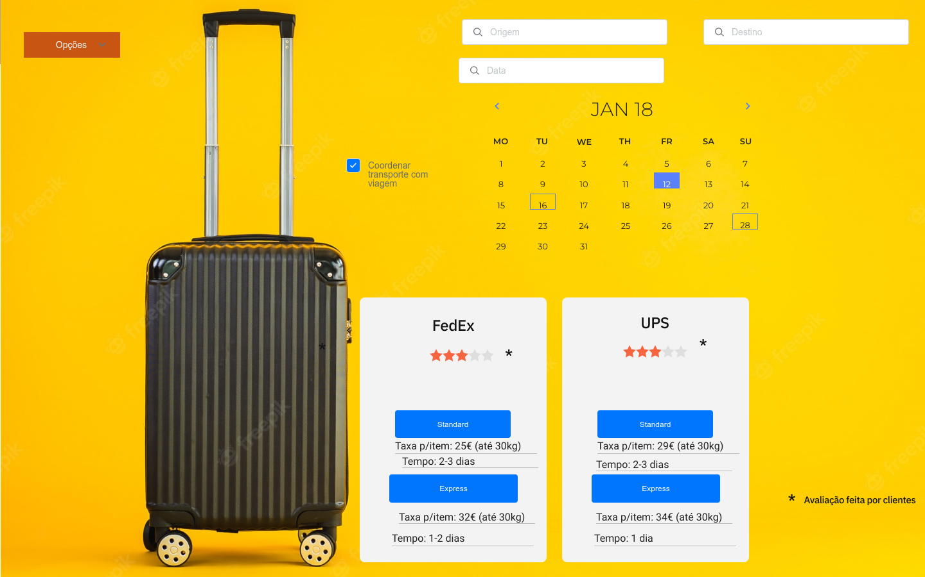

Slide 11
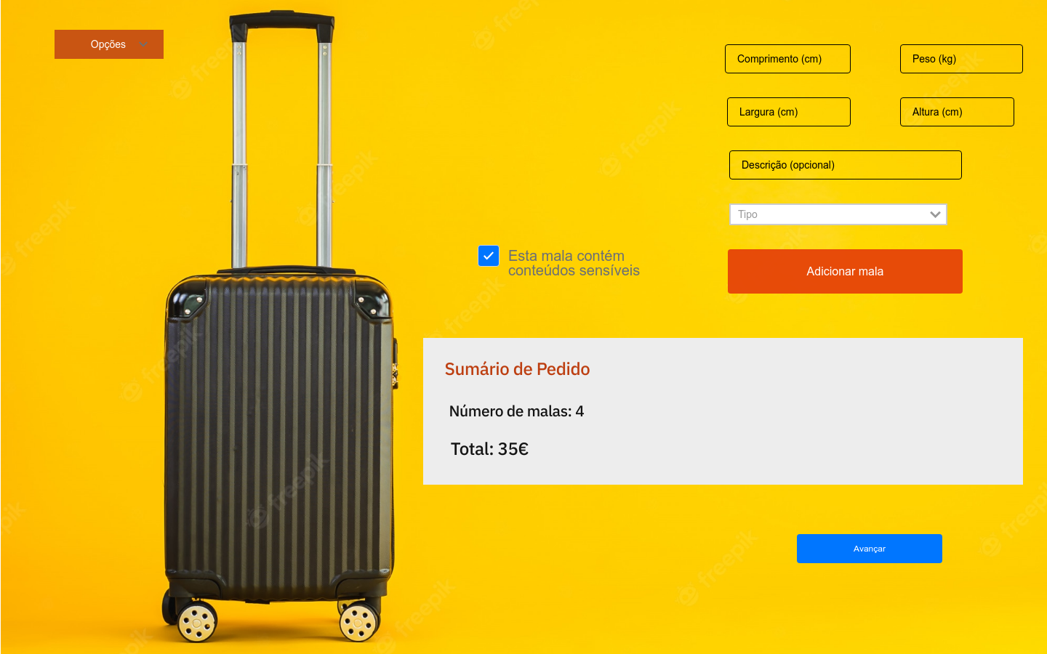

Slide 12
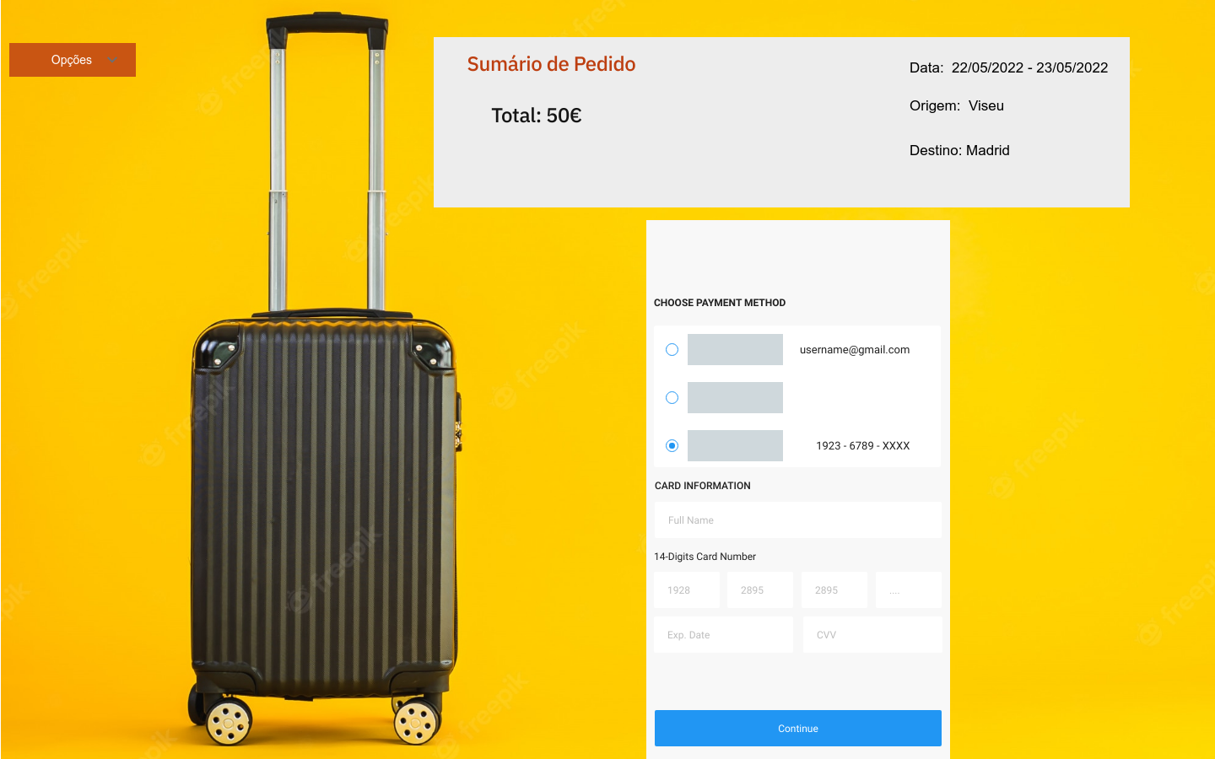

Slide 13


Slide 15
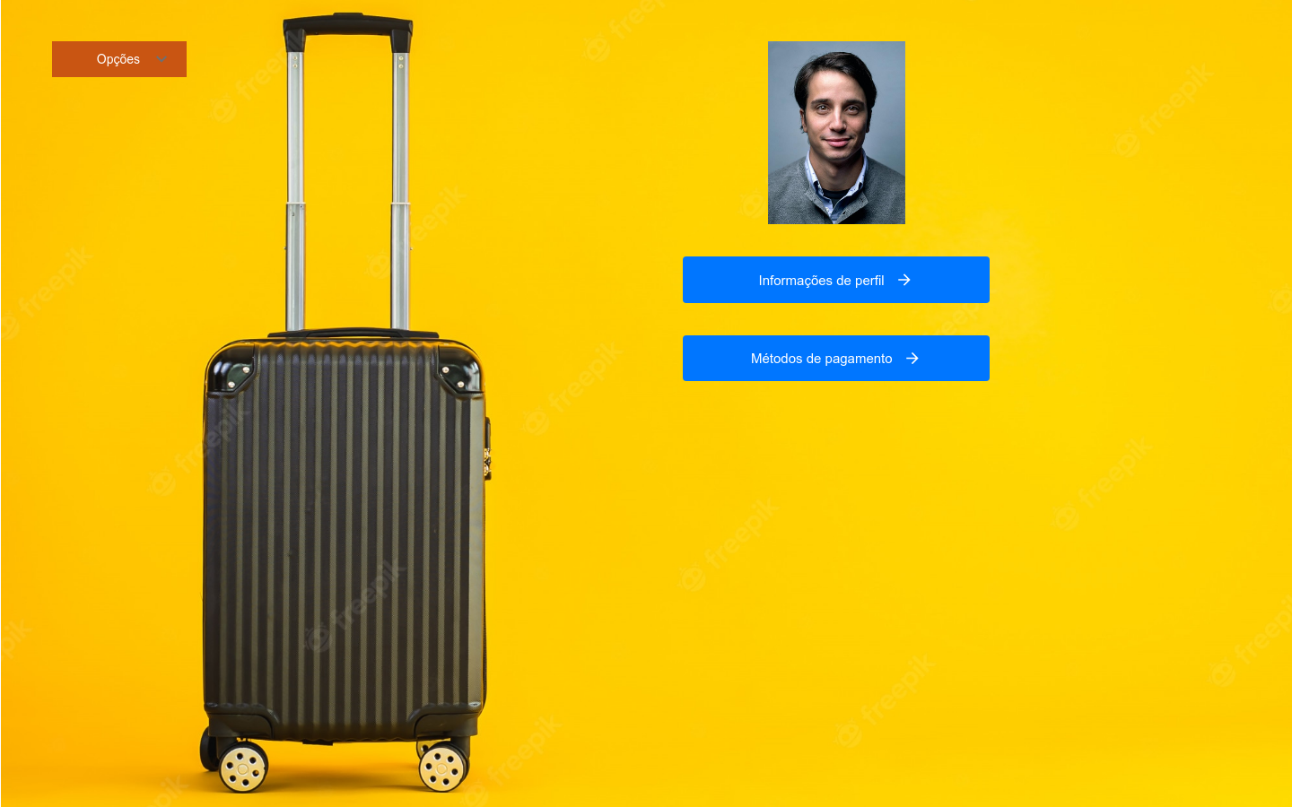

Slide 16
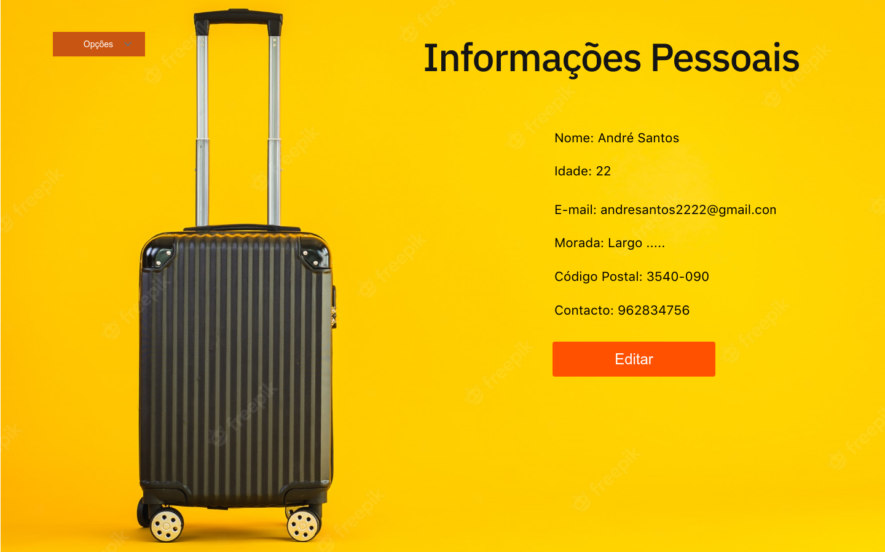

Slide 17
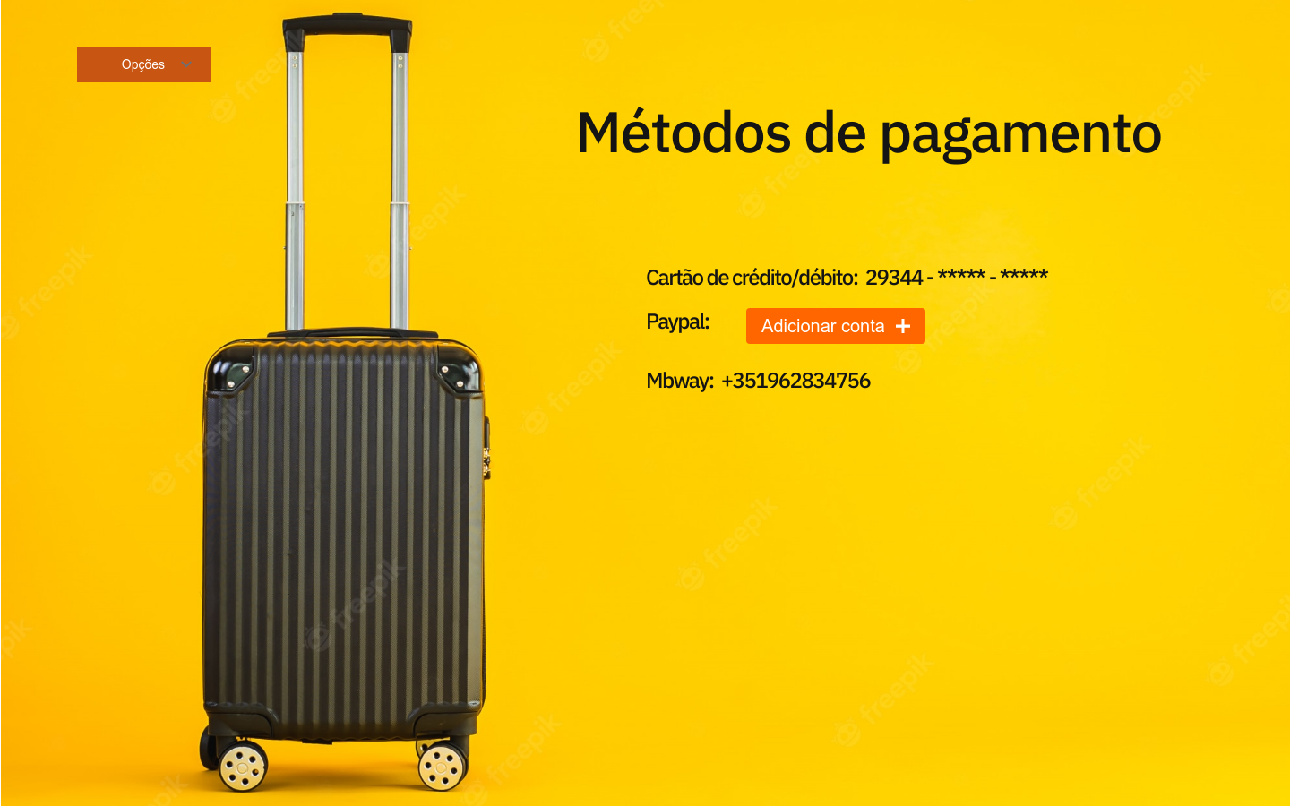

Slide 18
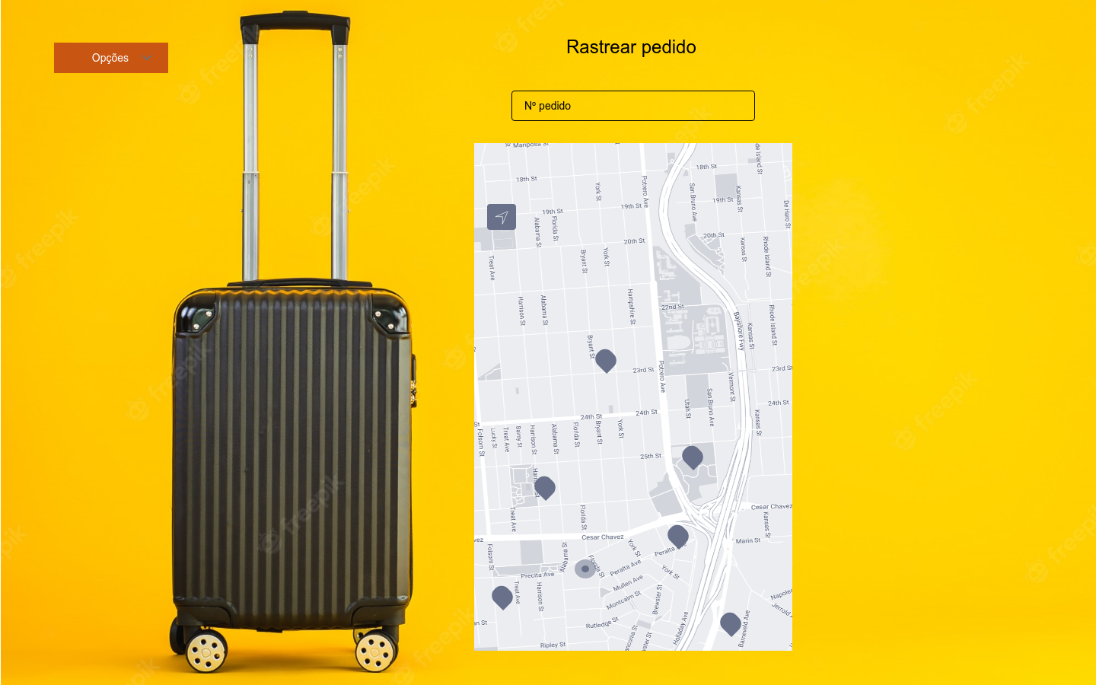

Slide 19
